Slide 1
Valistusajan tiede ja taide
HI4 (LOPS 2021)

Slide 2
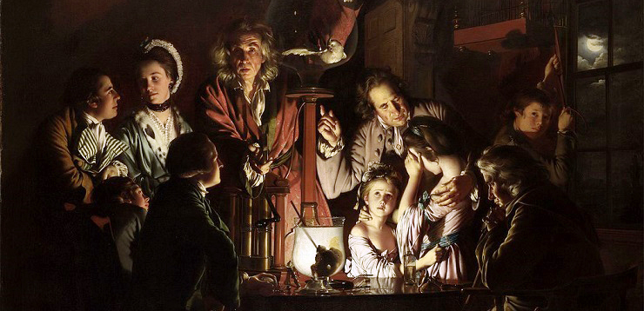
Lähde: Joseph Wright of Derby, Wikimedia Commons (PD)
1700-luvulla erilaiset tieteelliset kokeet olivat viihdykettä erityisesti aateliston keskuudessa. Maalauksessa yleisölle osoitetaan hapen välttämättömyyttä elämälle. Lintu on laitettu lasimaljan sisälle, josta imetään ilma pois tyhjiöpumpulla. Kokeella haluttiin näyttää yleisölle, että jos pumppausta jatketaan, lintu kuolee hapenpuutteeseen.

Slide 3
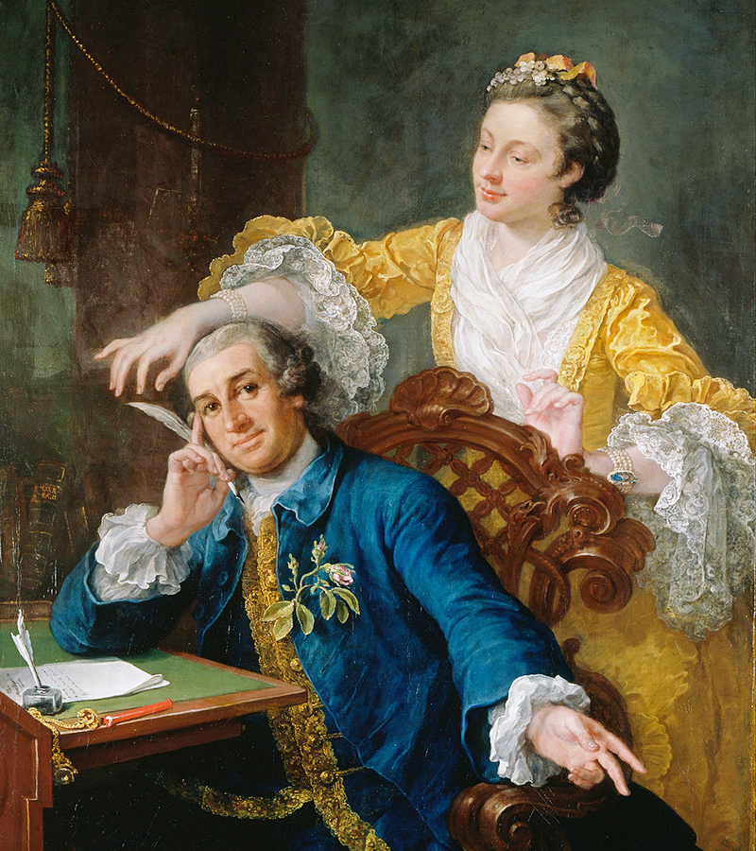
HI4 (LOPS 2021)
Lähde: William Hogart, Wikimedia Commons (PD)
Valistuksen tyylisuuntana rokokoo
Rokokoo oli tyylisuunnaltaan kepeä, siro ja leikittelevä, ja se sai vaikutteita Kiinasta.
Rokokoo tyylisuuntana korostui erityisesti muodissa ja sisustamisessa.
Taiteessa uskonnolliset aiheet väistyivät ja barokin dramaattisuus vaihtui heleisiin pastellisävyihin.

Slide 4
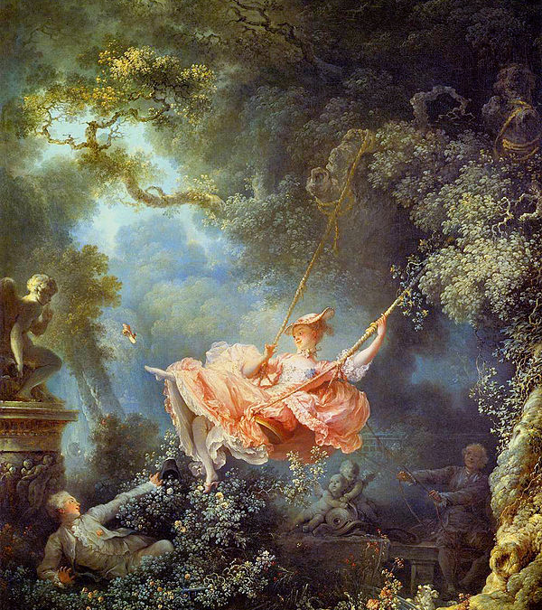

Lähde: Jean-Honore Fragonard, Wikimedia Commons (PD)
HI4 (LOPS 2021)
Valistuksen tyylisuuntana rokokoo
Ranskalainen Jean-Honoré Fragonard (1732–1806) tunnetaan yhtenä rokokoon mestarina.
Hän kuvasi teoksissaan helppoa, kevytmielistä ja yläluokkaista elämää.
Kuvassa teos Keinu vuodelta 1767.

Slide 5
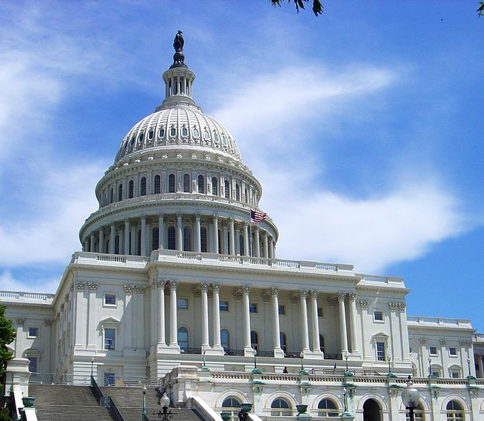
HI4 (LOPS 2021)
Valistuksen tyylisuuntana uusklassismi
Rokokoo väistyi 1700-luvun kuluessa tyylisuuntana.
Tilalle nousi vähitellen uusklassismi, joka vastasi paremmin valistuksen älyllistä olemusta.
Uusklassismi ihaili antiikin perintöä ja pyrki arkkitehtuurissa luomaan uutta, selkeää ja harmonista tyyliä vastapainoksi rokokoon kepeälle ja koristeluun taipuvaiselle tyylille.
Kuvassa Yhdysvaltain kongressitalo Capitol (1793).
Lähde: Wikimedia Commons (Kevin McCoy, CC BY-SA 2.0)

Slide 6
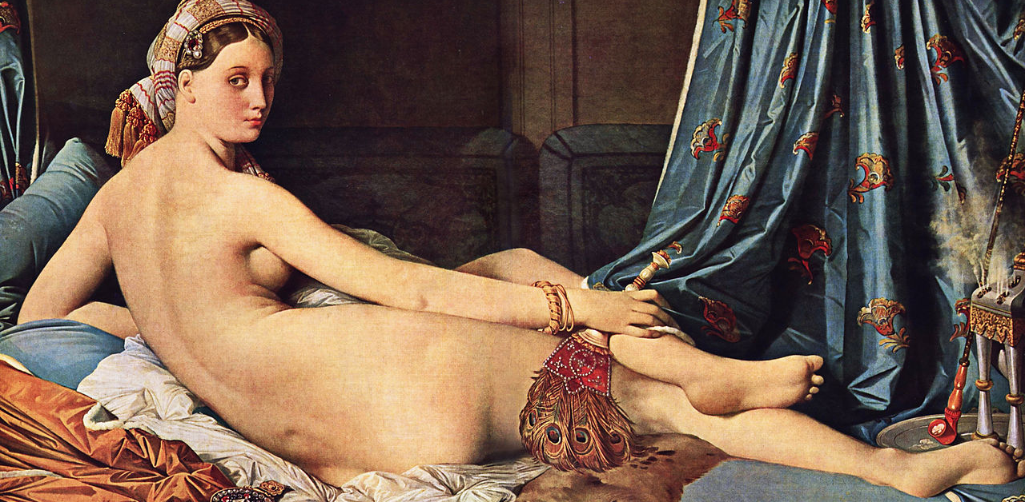
Lähde: Jean-Auguste Dominique Ingres, Wikimedia Commons, CC BY-SA 2.0
Teos Suuri odaliski edustaa uusklassista tyyliä, jossa on vaikutteita romantiikasta. Suomessa ja Ruotsissa uusklassista tyyliä kutsuttiin kustavilaiseksi tyyliksi, ja myöhemmin Ranskassa keisari Napoleonin hallitsijakaudella tyylisuuntaa alettiin kutsua empireksi.

Slide 7
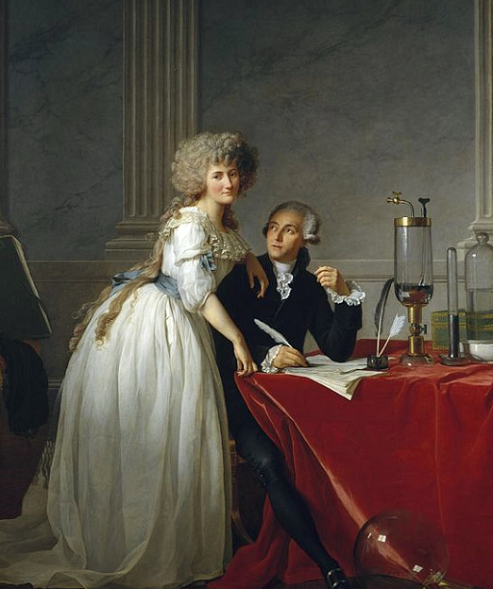
HI4 (LOPS 2021)
Valistuksen tiede –hyödyn aikakausi
Kansainvälinen tiedeyhteisö alkoi laajentua, ja Euroopassa perustettiin tiedeakatemioita.
Tavallista rahvasta neuvottiin valistusseurojen avulla muun muassa uusien viljelykasvien käyttöönotossa.
Valistusaika suhtautui positiivisesti tieteeseen, jonka seurauksena monet tieteenalat kehittyivät nopeasti.
Teoksessa ikuistettuna kemian uranuurtajat Antoine Lavoisier ja Marie Anne Paulzen.
Lähde: Jacques-Louis David, Wikimedia Commons (PD)

